Slide 1
Шағын жинақты мектептегі жобалық қызметтін ерекшеліктері Особенности проектной деятельности в малокомплектной школе
«Есіл ауданының білім беру бөлімінің Ковыльный орта мектебі» КММ
КГУ «Ковыльненская средняя школа отдела образования Есильского района»

Slide 2
«Есіл ауданының білім беру бөлімінің Ковыльный орта мектебі» КММ 1967 жылдан бастап жұмыс істейді. КГУ «Ковыльненская средняя школа отдела образования Есильского района функционирует с 1967 года.

Slide 3
Оқу – тәрбие үдерісін 18 педагог жүзеге асырады, олардың ішінде: Учебно – воспитательный процесс осуществляет 18 педагогов, из них:
барлық педагогтар всего педагогов | олардың ішінде, білім бойынша из них, по образованию |  | олардың ішінде санат бойынша из них по категориям
 | жоғары высшее | орта-арнаулы средне-специальное | жоғарғы высшая | бірінші первая | екінші вторая | санаты жоқ без категории
18 | 15 | 3 | 3 | 8 | 4 | 3

Slide 4
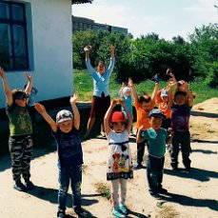
Мектеп жанында «Арман» шағын – орталығы және мектепке дейінгі дайындық сыныбы жұмыс істейді При школе функционирует мини –центр «Арман» и класс предшкольной подготовки

Slide 6
Ұстаздар және оқушылар АӘК ұымдастырған іс –шараларға, сонымен қатар дистанциялық байқауларға қатысады. Облыстық ғылыми-тәжірибелік конференциялар
Эссе байқаулары
Жыл оқушысы және т.б.
Учителя и учащиеся принимают участие в мероприятиях, организованных РМК, а также в дистанционных конкурсах.
Областных научно-практических конференциях
Конкурсах эссе
Ученик года и т.д.

Slide 7
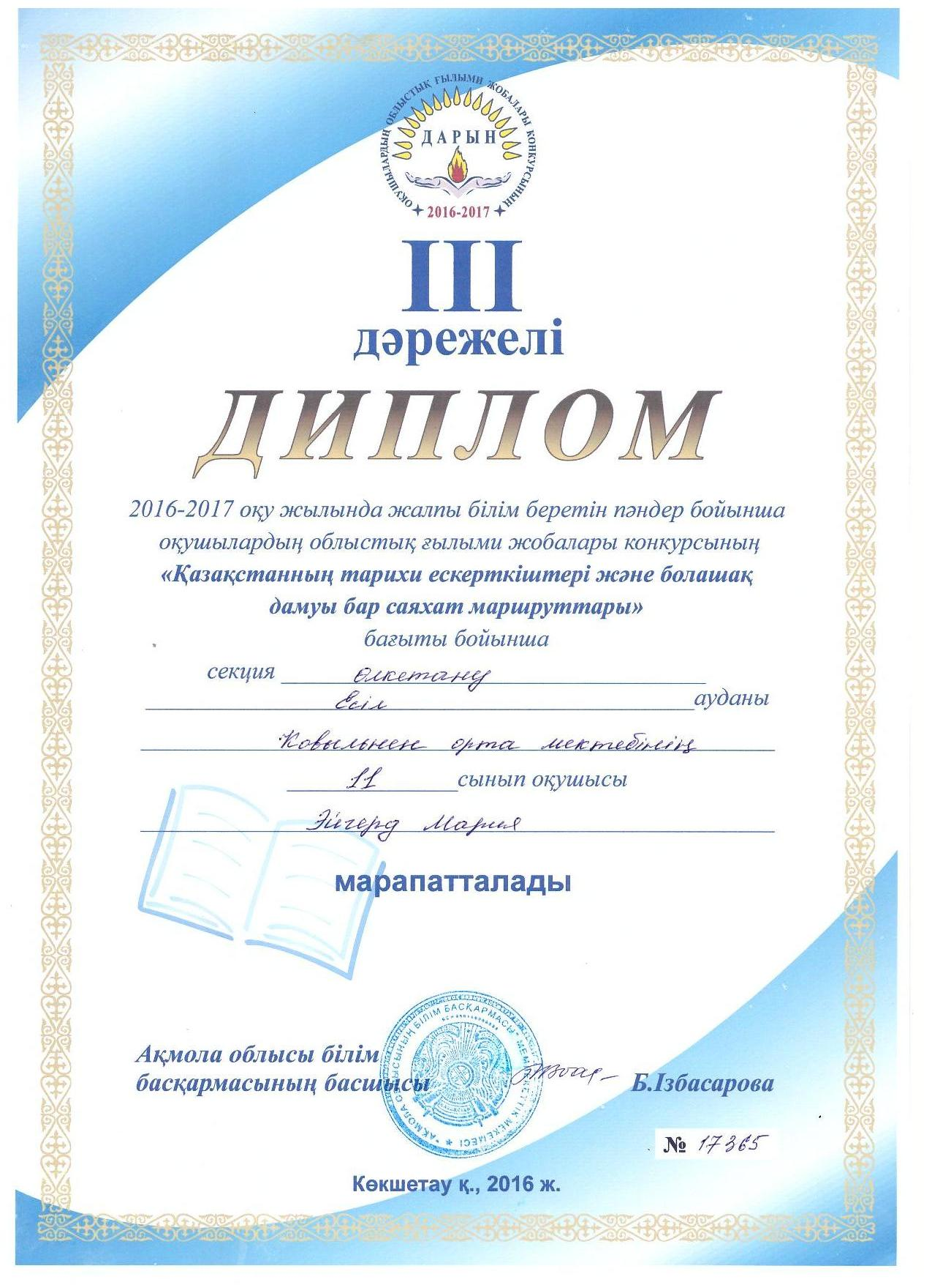
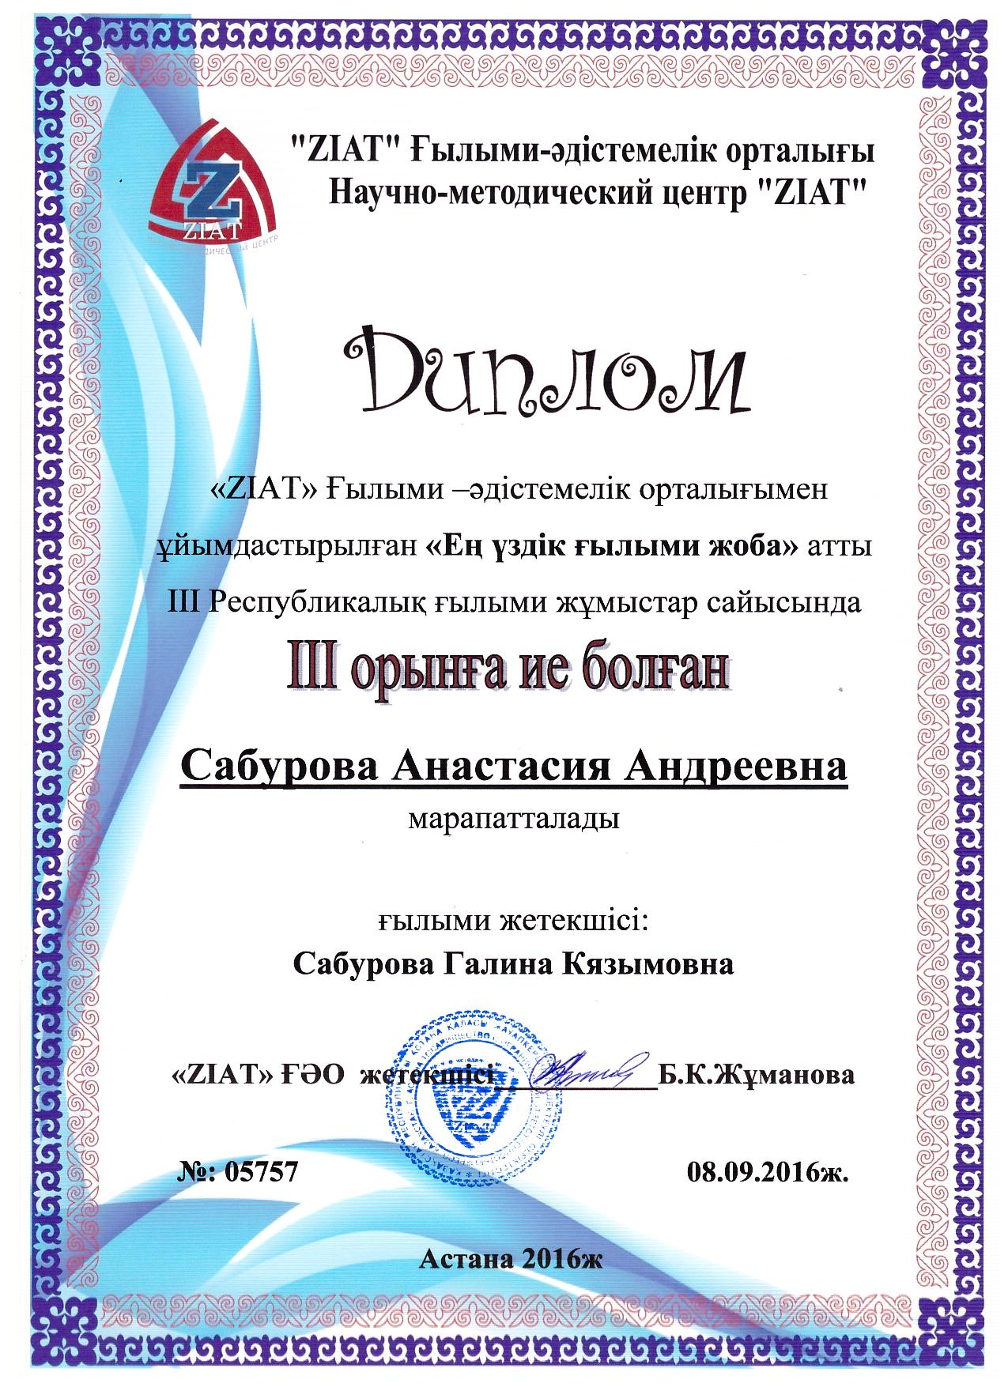
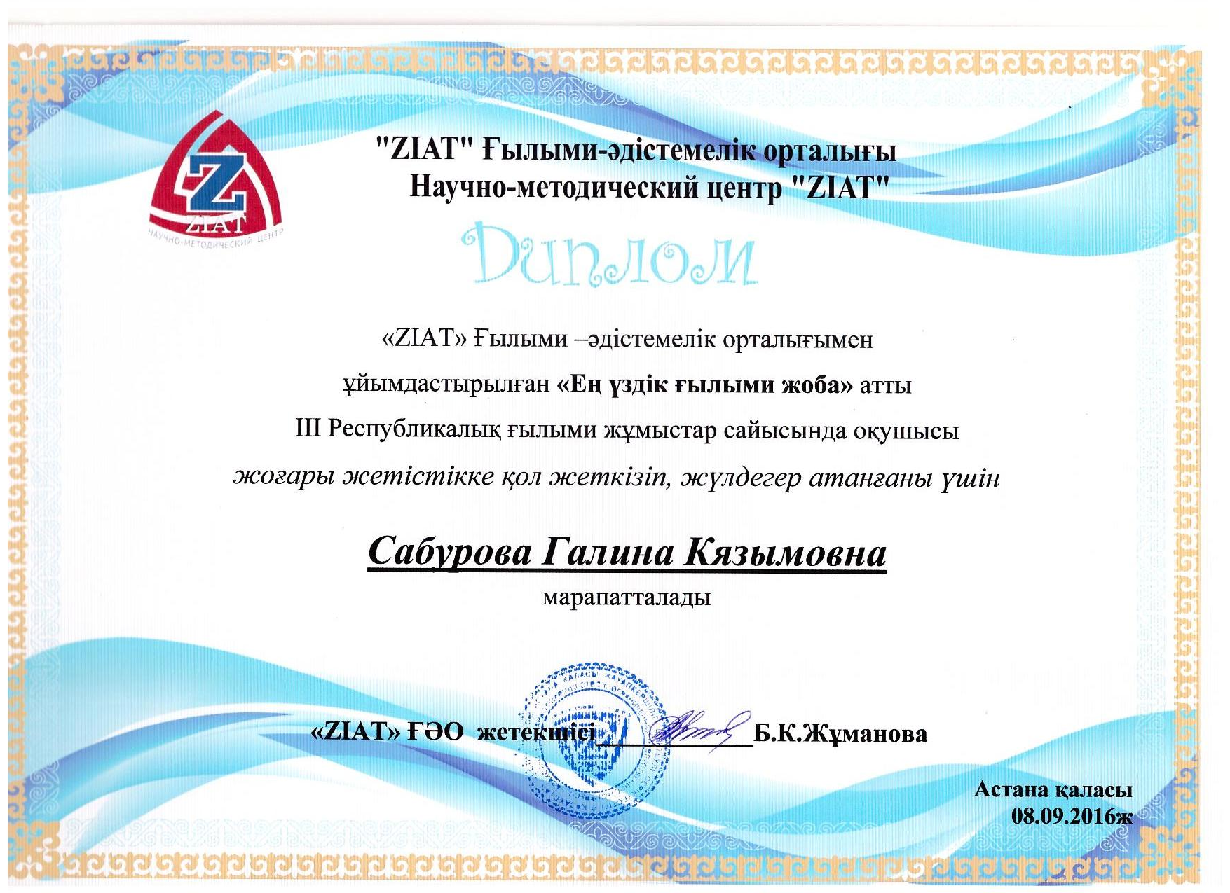

Slide 8
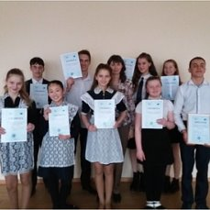
«Атамекен» өлкетану үйірмесі краеведческий кружок «Атамекен»

Slide 9
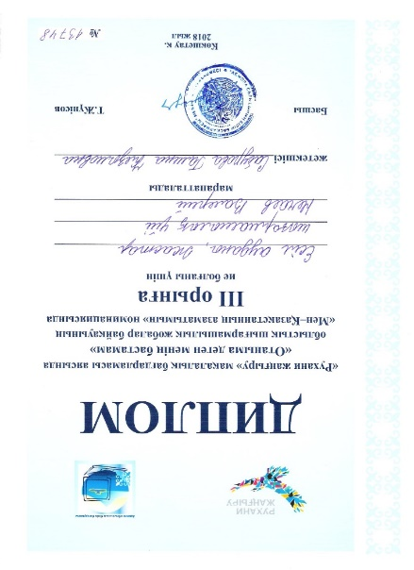
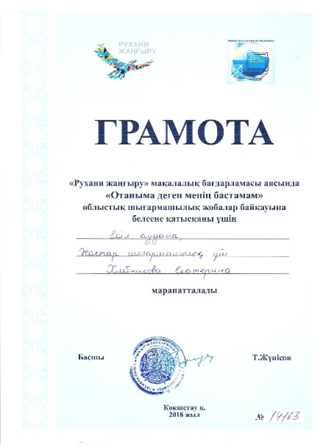
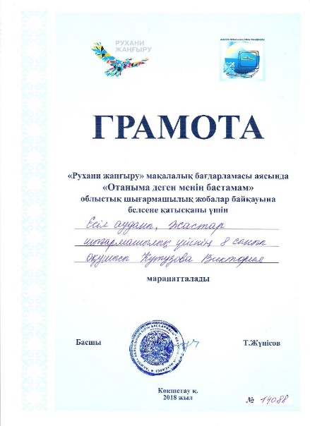
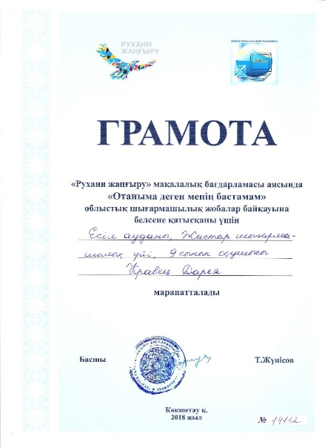
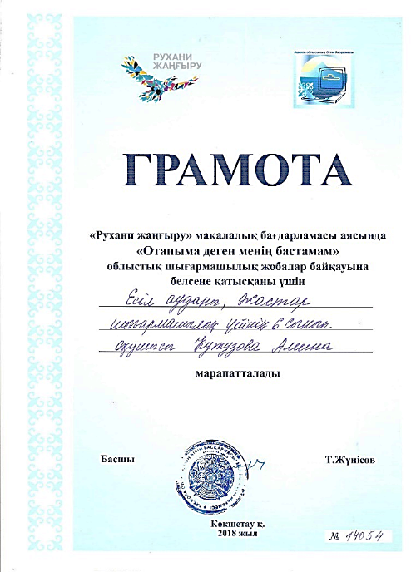
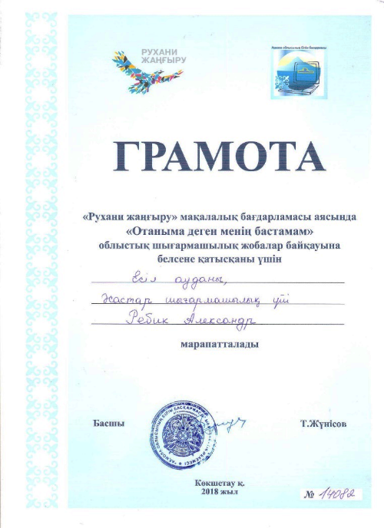
Облыстық шығармашылық байқау (ЖШҮ) Областной творческий конкурс (ДТЮ)

Slide 10
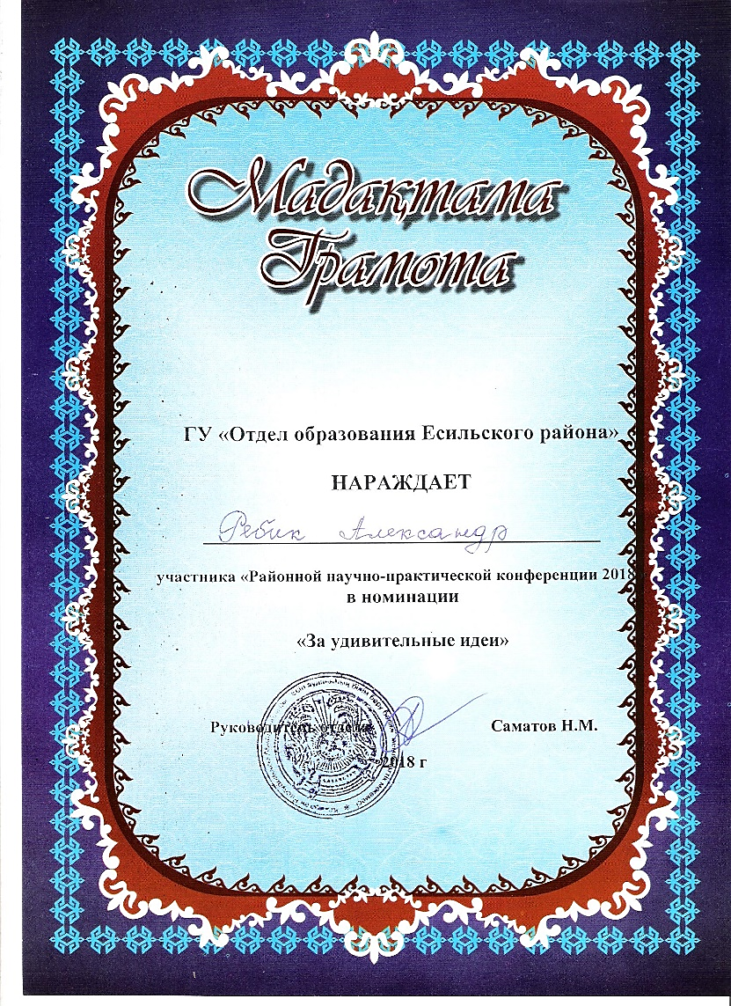
Аудандық ғылыми-тәжірибелік конференциясы Районная научно-практическая конференция

Slide 11
Мектепте әзірленген бағдарламалар: «Денсаулық бағдарламасы»: Денсаулық фестивалі, Мектеп ішінде, мектептер арасындағы, аудан дәрежесіндегі жарыстарға қатысу, Сабақтарда физминуткаларды ұйымдастыру арқылы денсаулықты сақтау технологияларын жүзеге асыру, Күн сайынғы таңертеңгі жаттығу, Жыл сайынғы профилактикалық медициналық тексеру, Білім беру үдерісінің барлық қатысушылары үшін тегін ыстық тамақтануды ұйымдастыру. В школе разработаны программы: Программа «Здоровье»: Фестивали здоровья, Участие в спортивных соревнованиях внутри школы, между школами, районного уровня, Реализация здоровье сберегающей технологии через организацию физминуток на уроках, Ежедневная утренняя зарядка, Ежегодный профилактический медицинский осмотр, Организация бесплатного горячего питания для всех участников образовательного процесса.

Slide 12
«Дарынды балалар» бағдарламасы:
Ғылыми-тәжірибелік конференцияға қатысу (аудандық, облыстық деңгей)
Зияткерлік байқауларға, олимпиадаларға қатысу (аудандық, республикалық, халықаралық деңгей)
Аудандық шығармашылық байқауларға қатысу (Мельпомена, қуыршақ театры)
Үйірме және факультатив жұмысын ұйымдастыру
Әскери- патриоттық жұмыс бойынша секция жұмысы
Спорт секцияларының жұмысы
Программа «Одаренные дети»:
Участие в научно-практической конференции (районный, областной уровень)
Участие в интеллектуальных конкурсах, олимпиадах (районный, республиканский, международный уровни)
Участие в районных творческих конкурсах (Мельпомена, кукольный театр)
Организация кружковой и факультативной работы
Работа секции по военно-патриотической работе
Работа спортивных секций

Slide 13
Дене шынықтыру бойынша пәндік секциялар жұмыс істейді:
«Теннис»
«Мини-футбол»
«Қазақша-күрес»
АӘД бойынша - «Жас Ұлан» секциясы
Работают предметные секции по физической культуре:
«Теннис»
«Мини-футбол»
«Казакша-курес»
секция по НВП - «Жас Улан»

Slide 14
Таңдамалы және қолданбалы курстар :
«Менің денсаулығым менің қолымда»
«Біздің айналадағы химия»
«Математика бойынша жоғары күрделі есептерді шығару»
Элективные и прикладные курсы:
«Мое здоровье в моих руках»
«Химия вокруг нас»
«Решение задач по математике повышенной сложности»

Slide 17
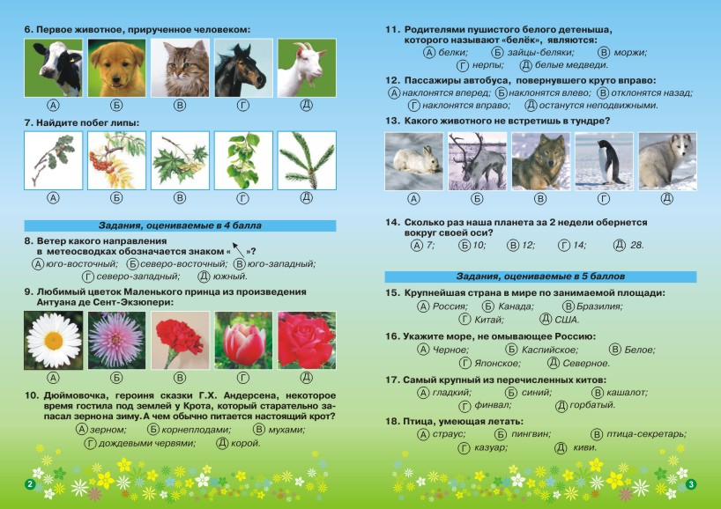
48 оқушы халықаралық зияткерлік байқауларға қатысып «Кенгуру – лингвист», «British Bulldog», «ЧИП», «ПОНИ», «Русский медвежонок», «Кенгуру – математика для всех», жеңімпаз дипломдарымен және қатысушылар сертификаттарымен марапатталды. 48 учащихся приняли участие в международных интеллектуальных конкурсах «Кенгуру – лингвист», «British Bulldog», «ЧИП», «ПОНИ», «Русский медвежонок», «Кенгуру – математика для всех», где также были награждены дипломами победителей и сертификатами участников.

Slide 18
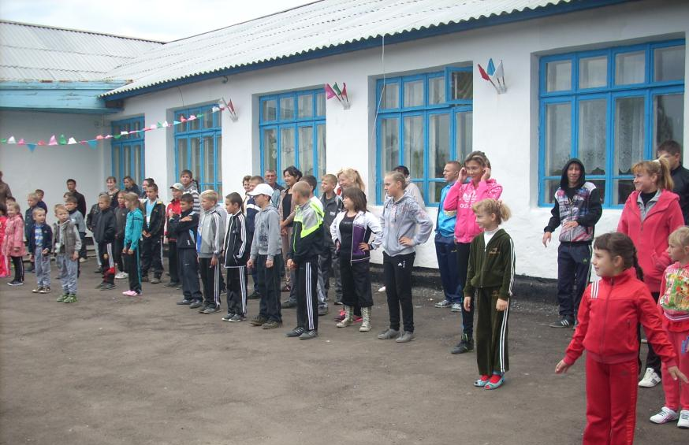
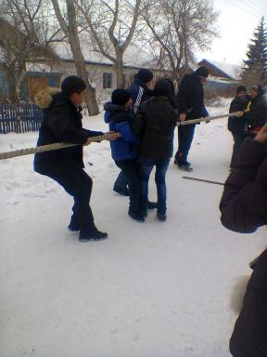
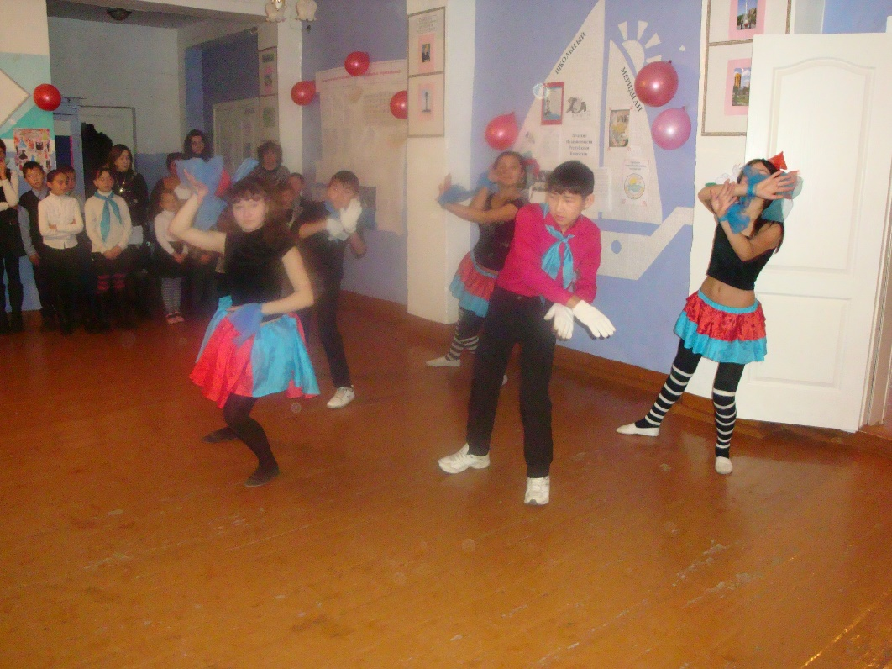
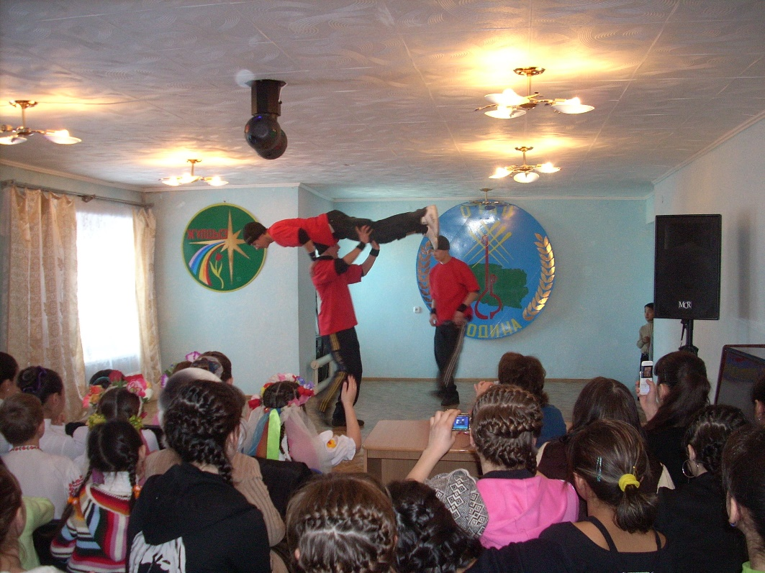

Slide 19
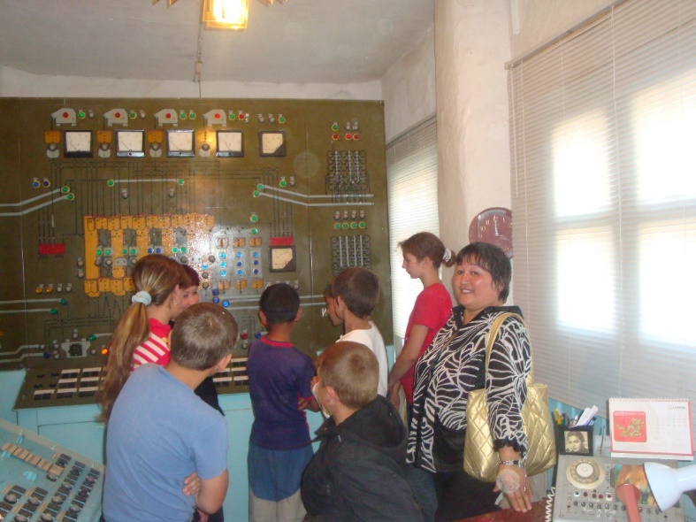
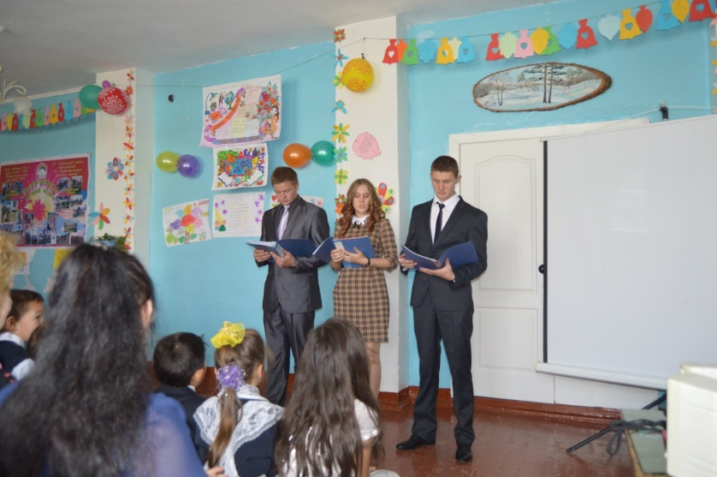
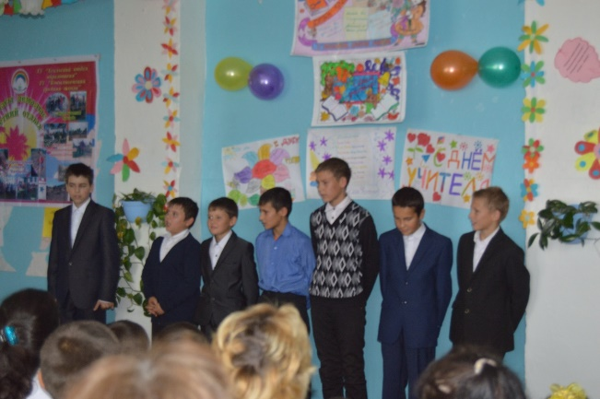
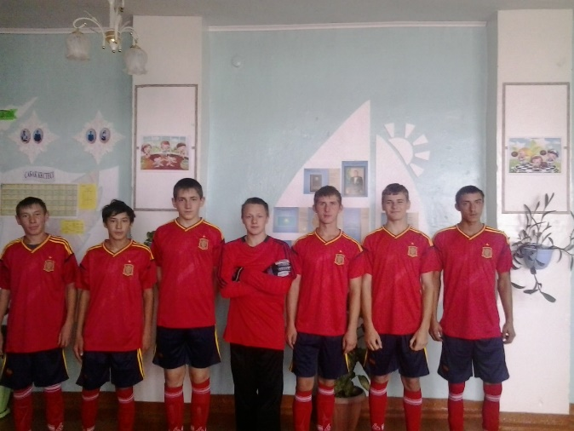
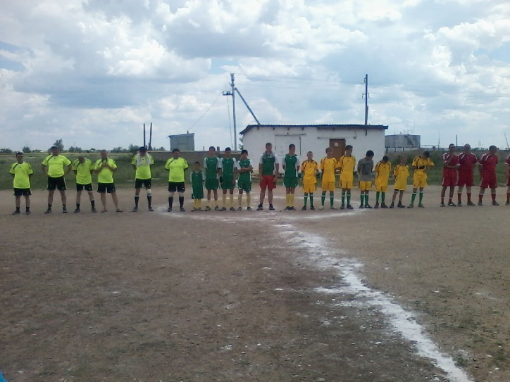
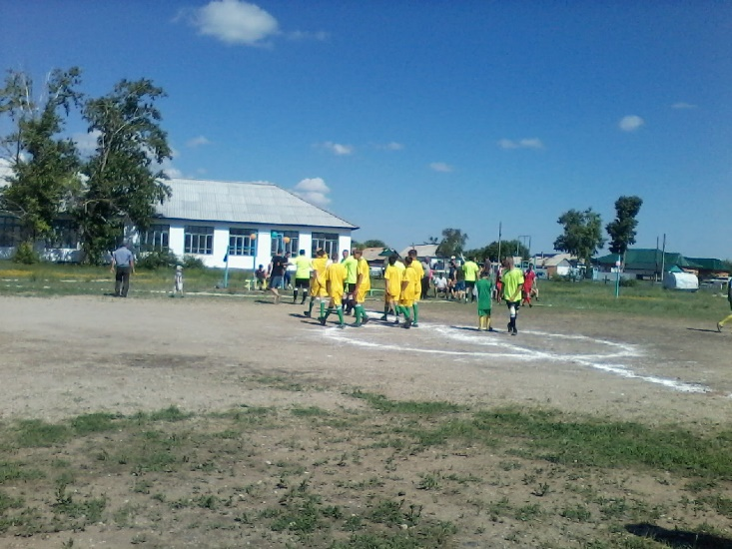
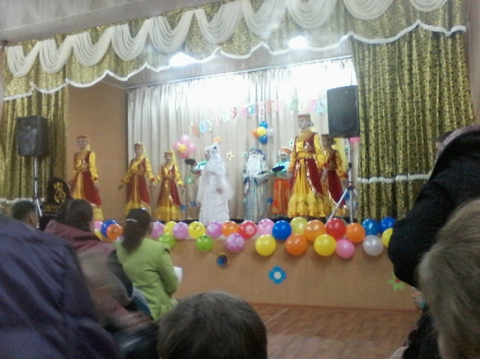
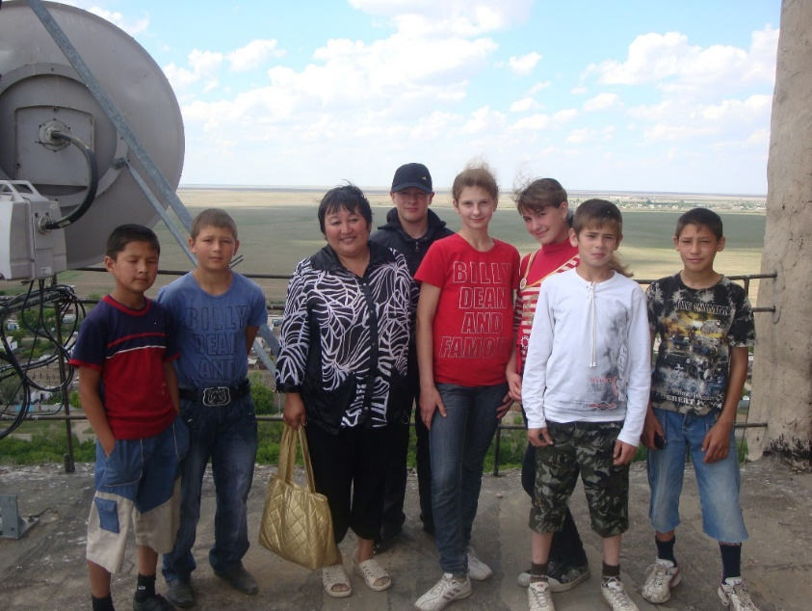
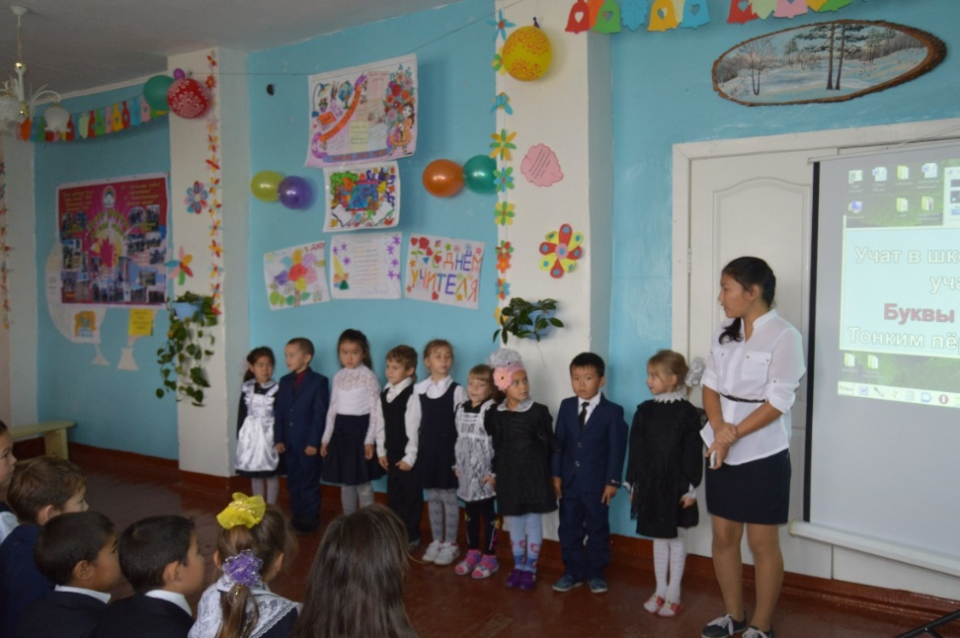
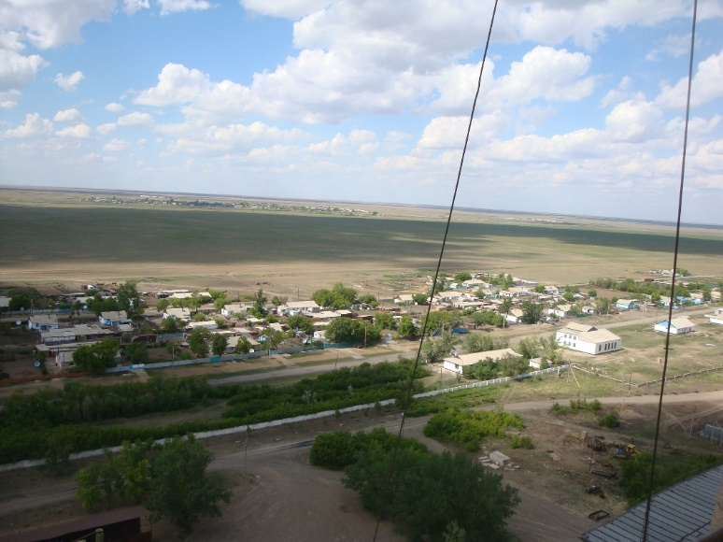

Slide 20
